Slide 1

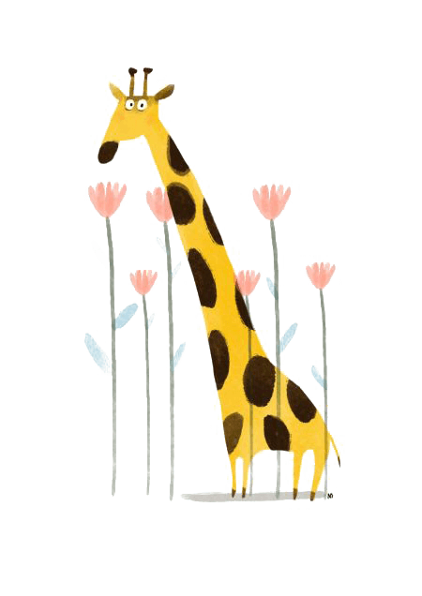

Bài 22
PHÉP TRỪ (CÓ NHỚ) SỐ CÓ HAI CHỮ SỐ
CHO SỐ CÓ MỘT CHỮ SỐ
Tiết 2: Luyện tập

Slide 2
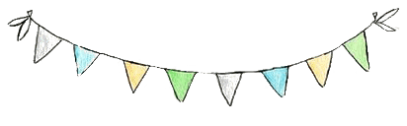



Mục tiêu
Text
Text
Text

Slide 3


1
Đặt tính rồi tính
42 - 5
51 - 9
63 - 7
86 - 8
42
5
51
9
63
7
86
8
-
-
-
-
37
42
56
78

Slide 4

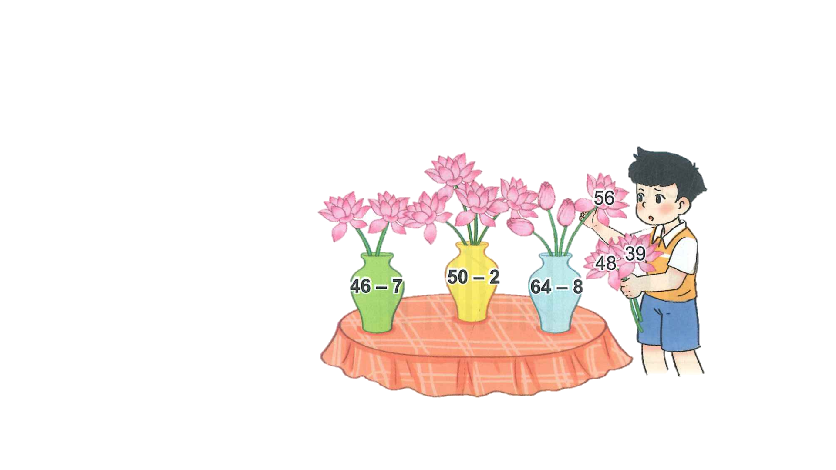


2
Cắm hoa vào lọ thích hợp.
48
39
39
48

Slide 5
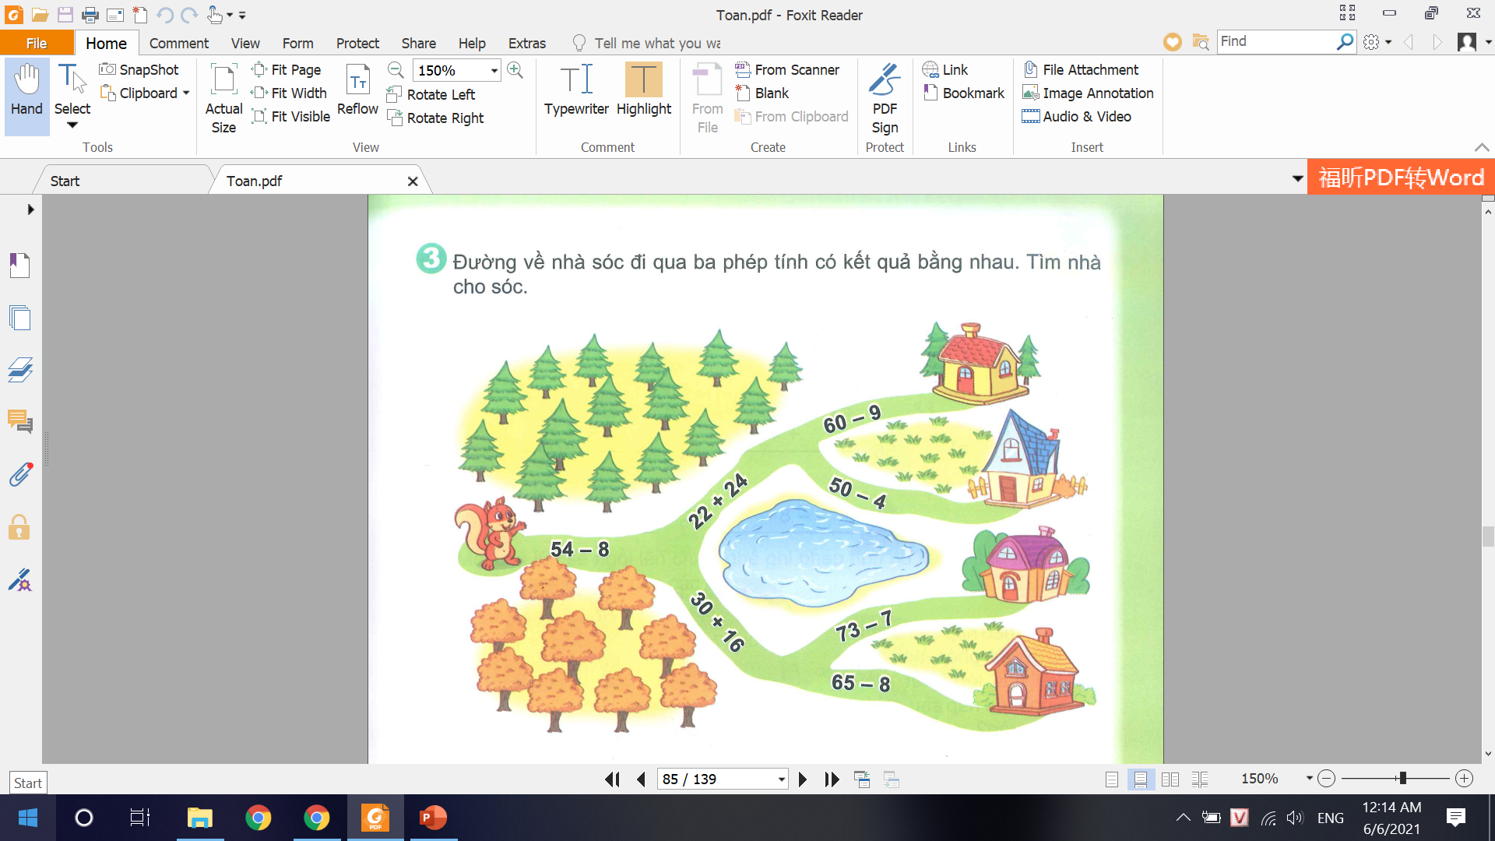

3
Đường về nhà sóc đi qua ba phép tính có kết quả bằng nhau. Tìm nhà cho sóc.
51
46
46
46
66
46
57

Slide 6

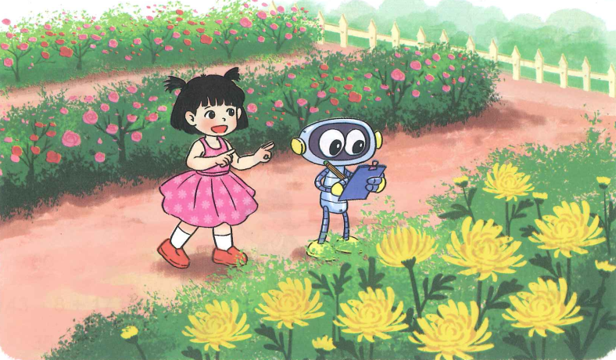
3
Trong vườn có 30 cây hoa hồng và hoa cúc. Mi đếm được có 9 cây hoa cúc. Hỏi trong vườn có bao nhiêu cây hoa hồng?
  Tóm tắt
30 cây hoa hồng và hoa cúc
9 cây hoa cúc
? cây hoa hồng
  Bài giải
  Trong vườn có số cây hoa hồng là:
  30 - 9 = 21 (cây)
  Đáp số: 21 cây hoa hồng

Slide 7

Củng cố - dặn dò
Rèn kĩ năng trừ có nhớ số có hai chữ số cho số có một chữ số
Xem trước bài sau :
“Luyện tập” trang 86”

Slide 8

Tạm biệt và hẹn gặp lại
các con vào những tiết học sau!

